Slide 1

ỦY BAN NHÂN DÂN QUẬN HỒNG BÀNG
TRƯỜNG TIỂU HỌC AN HỒNG
Chủ đề 7: Gương mặt thân quen
Tiết 4: Hoạt động vận dụng, trưng bày
GIÁO VIÊN: PHẠM THỊ MAI HƯƠNG

Slide 2
Kiểm tra đồ dùng

Slide 3

Thứ Ba ngày 11 tháng 2 năm 2025
Mĩ thuật
Chủ đề 7: Gương mặt thân quen
Tiết 4: Hoạt động vận dụng, trưng bày

Slide 4
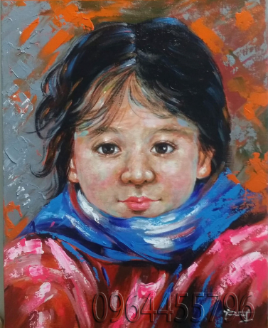
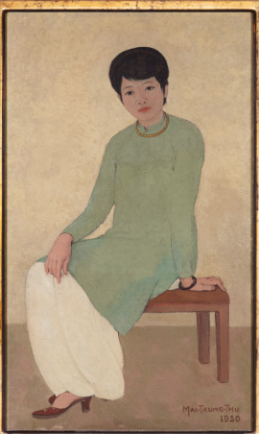
Vận dụng

Slide 5
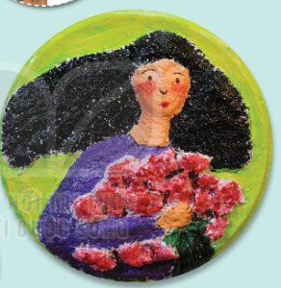
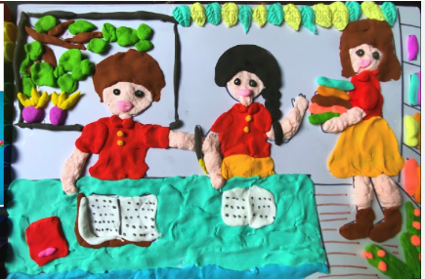

Slide 6
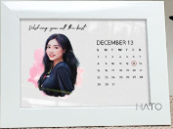
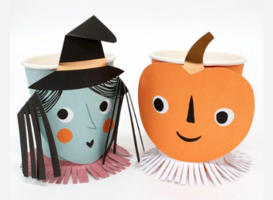
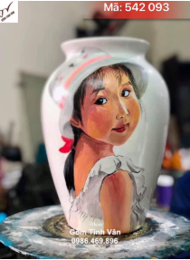
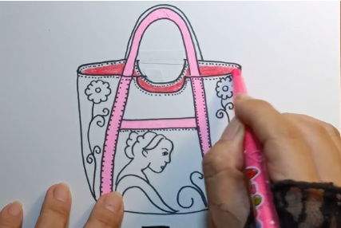

Slide 7
Các bước thực hiện
+ Bước 1: Lựa chọn đồ vật mà em muốn trang trí.
+ Bước 2: Vẽ tranh chân dung vào giữa đồ vật mà em cần trang trí. Chú ý bố cục vừa vặn với đồ vật.
+ Bước 3: Lựa chọn thêm chi tiết và màu sắc phù hợp để hoàn thiện sản phẩm.

Slide 8
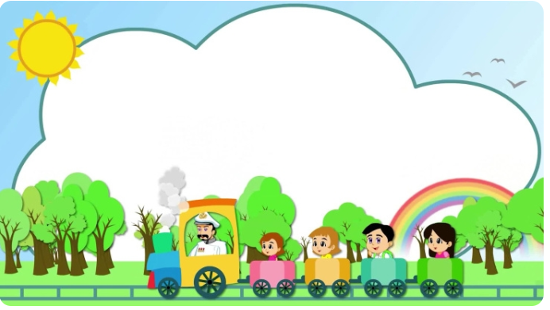

Cảm ơn
CHÚC CÁC EM CHĂM NGOAN HỌC TỐT

